Slide 1

안정적인 파일 전송을 위한 기법
발표자
Leo YANG

Slide 2
목차
주제 선정 이유
파일 전송 프로세스
안정적인 파일 전송을 위한 기술
3.1. Chunk Upload
3.2. HTTP Range Request
3.3. SFTP (Secure Shell File Transfer Protocol)
실습

Slide 3
주제 선정 이유
1. 주제 선정 이유
공장에서 파일을 수신해야 하는 상황
- 공장의 인터넷 환경이 불안정하여 파일 전송 중 연결이 끊길 수 있다.
- 인터넷 연결 문제가 발생하면 공장 측에서 컴퓨터를 종료시키는 행동이 빈번히 발생.
ㄴ> 파일 전송 작업이 처음부터 시작되거나, 데이터가 손실될 가능성이 높다
2. 스터디의 목표
인터넷 연결이 불안정한 상황에서도 어떻게 안정적이고 신뢰성 있게 파일 전송할 수 있을지에 대한 기술 공유

Slide 4
파일전송 프로세스​
1. 파일 전송 프로세스의 기본 흐름
- 클라이언트 -> 서버 방식
클라이언트가 서버로 파일 업로드(다운로드) 요청
서버는 요청을 받아 파일을 처리하고 저장(전송)
전송 완료 여부 응답(200 or 에러코드)
multipart/form-data방식 사용
2. 기존 파일 전송의 한계
대용량 파일의 경우 중간에 연결 끊김 발생시 전송 실패
모든 데이터를 처음부터 다시 전송해야 한다.
기존의 파일전송시에는 중간에 연결이 끊기는 경우 처음부터 파일을 전송해야한다는 문제점이 존재

Slide 5
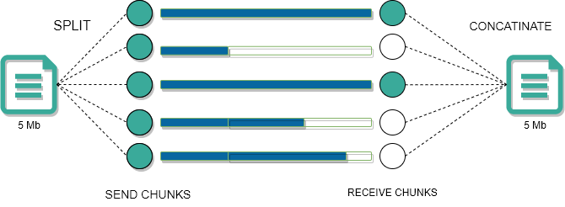
안정적인 파일 전송을 위한 기술
1. 청크(Chunk) 업로드 방식
청크: 파일을 여러 조각(Chunk)으로 나누어 전송하는 방시
예) 1GB 파일을 10MB로 나누어 100개의 청크로 전송예) 1GB 파일을 10MB로 나누어 100개의 청크로 전송
2. 왜 사용하는가?
전송 중 연결이 끊기더라도 이미 전송 완료된 청크는 재전송할 필요 없이, 중단된 지점부터 재전송이 가능하다.
청크 인덱스 등을 통해서 어느 부분까지 전송이 완료되었는지 기록 -> 전송 중단시 0%부터가 아닌 기록된 청크 위치부터 재개하여 전송 시간, 트래픽을 절약한다.
3. 단점
청크 내부에서 전송이 중지되는 경우 청크를 다시 재전송 해야한다(적절한 청크 크기를 찾아야 한다.).
소규모 파일의 경우에는 청크 방식이 사용될 이유가 없다.
청크 업로드 방식을 통해서 파일을 일정 크기로 나눈 후(청크) 이를 서버로 전송하면서 청크 토큰 or 청크 인덱스를 통해서 전송 상황을 확인하며 중간에 끊긴 경우도 중간부터 다시 전송이 가능하다.
청크 내부에서 전송이 중지되는 경우 청크를 다시 재전송 해야한다 => 청크의 크기가 크다면 충분히 부담될 수 있다. (바이트 단위로 전송하는게 가장 좋지만 효율적이지 못하다)
해당 방식이 안정적인가? => 안정적이라고 볼 수 있다. 연결이 불안정한 환경에서도 파일이 깨지거나 처음부터 재전송 되지는 않는다.
만약 파일 전송 중 클라이언트의 연결이 끊어진다면(종료, 인터넷 불안정) read()를 통해 청크파일을 가져올 때 EOF나 Exception이 발생하여 감지가 가능하다.

Slide 6
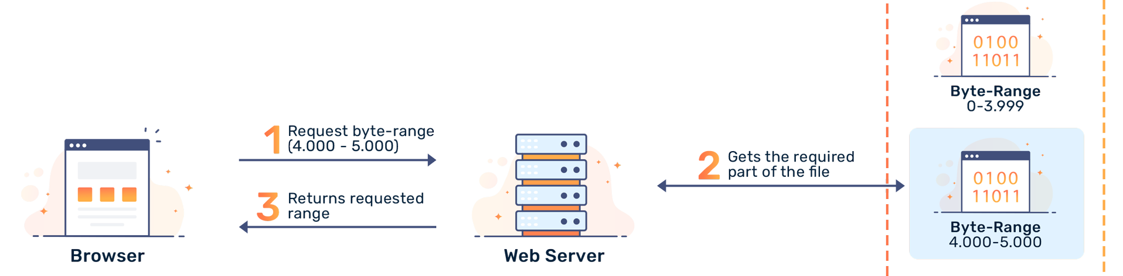
안정적인 파일 전송을 위한 기술
1. HTTP Range Request
HTTP 프로토콜의 Range 헤더를 이용해 파일의 특정 바이트 범위를 요청하거나 전송하는 방식
2. 왜 사용하는가?
​표준 HTTP 기능을 활용한 전송이 가능하다.
다운로드 재개에 자주 활용된다.
3. 단점
서버 구현이 비교적 복잡하다.(PUT/POST에 Range 적용은 표준화 되지 않음)
청크 업로드 방식을 통해서 파일을 일정 크기로 나눈 후(청크) 이를 서버로 전송하면서 청크 토큰 or 청크 인덱스를 통해서 전송 상황을 확인하며 중간에 끊긴 경우도 중간부터 다시 전송이 가능하다.

Slide 7
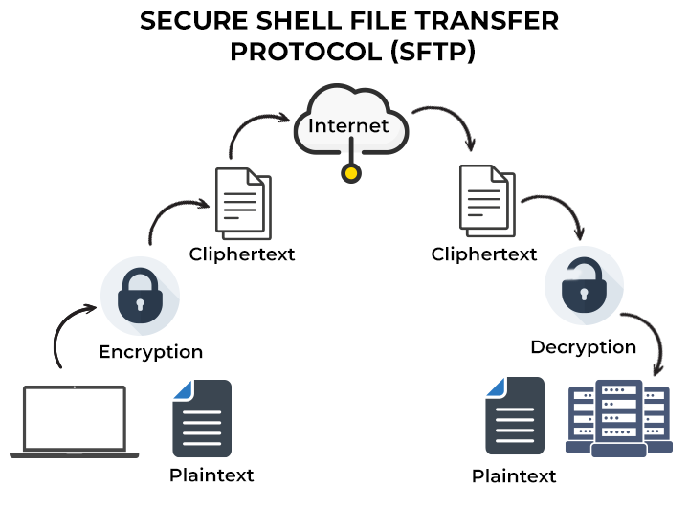
안정적인 파일 전송을 위한 기술
1. SFTP(Secure Shell File Transfer Protocol)
SSH(Port 22)를 통해 파일을 업로드/다운로드 하는 전통적 방식
2. 왜 사용하는가?
안정적인 전송 및 자동 Resume 지원
SSH를 통해 암호화되어 전송되므로 데이터가 노출되거나 탈취될 위험이 적다.
3. 단점
SSH 계정 관리가 필요하다.
별도의 SFTP 서버가 필요하며 방화벽/포트 등 설정이 복잡하다.
청크 업로드 방식을 통해서 파일을 일정 크기로 나눈 후(청크) 이를 서버로 전송하면서 청크 토큰 or 청크 인덱스를 통해서 전송 상황을 확인하며 중간에 끊긴 경우도 중간부터 다시 전송이 가능하다.

Slide 8
비교
항목 | Chunk 업로드 | HTTP Range Request | SFTP
기본 개념 | 대용량 파일을 일정 크기(Chunk)로 나누어 전송 | range 헤더를 사용하여 특정 바이트 범위만 부분적으로 전송 | SSH기반으로 암호화 하여 파일 전송
장점 | · 단순, 직관적, 구현 쉬움 | · HTTP 표준을 통해서 추가적인 프로토콜 없이 개발 가능 | · 보안성 · 안정적인 전송
단점 | · 청크/병합 관리 필요 · 작은 파일에는 오버헤드 | 업로드를 위해서는 서버가 Partial PUT을 지원해야 하며 구현 난이도가 높음 | · 별도의 SFTP 서버가 필요 · 방화벽/포트 등 설정 필요
청크 업로드 방식을 통해서 파일을 일정 크기로 나눈 후(청크) 이를 서버로 전송하면서 청크 토큰 or 청크 인덱스를 통해서 전송 상황을 확인하며 중간에 끊긴 경우도 중간부터 다시 전송이 가능하다.

Slide 9
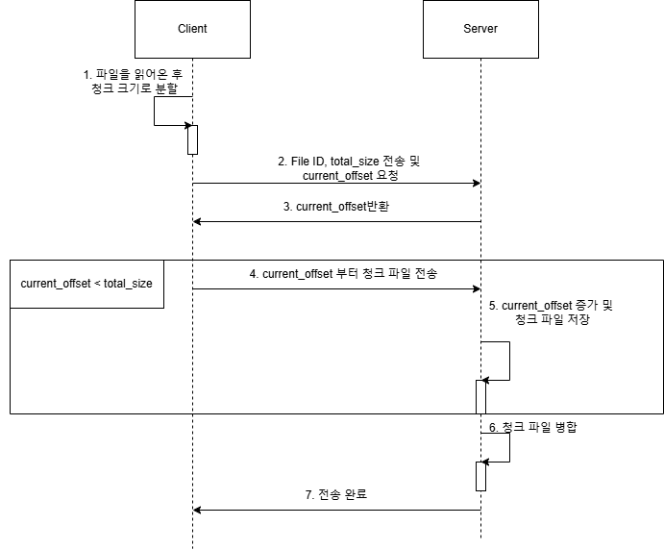
실습 - 청크 업로드
클라이언트
서버가 현재 파일을 어디까지 받았는지 확인
클라이언트에서 파일을 읽은 후 청크 단위로 분할
인덱스부터 청크를 서버로 전송
3을 반복
만약 전송이 중단되었다면 1에서 다시 시작
서버
클라이언트로부터 업로드 요청 수신
파일 ID별 업로드 상태를 저장(처음보는 ID라면 offset=0)
전송되는 청크 데이터를 이어붙이기
업로드 완료 여부 판별 후 업로드 상태 제거

Slide 10
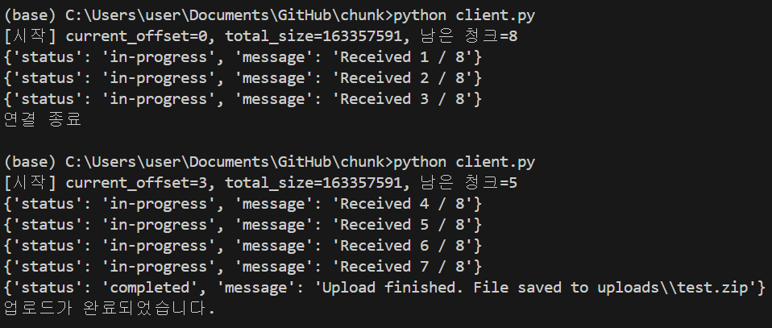
실습 - 청크 업로드
청크 업로드 방식을 통해서 파일을 일정 크기로 나눈 후(청크) 이를 서버로 전송하면서 청크 토큰 or 청크 인덱스를 통해서 전송 상황을 확인하며 중간에 끊긴 경우도 중간부터 다시 전송이 가능하다.

